Slide 1
学习经验分享交流会
汇报人：2019级计科中外李欣悦
To: 2022级

Slide 2
01
02
Table of contents
03
04
学业规划
课程学习经验
😷 疫情下的学习状态
👀 我该怎么选择
⛓️ 打破刻板印象
👉 课程总体特点
🚀 学习方法+理念
课程学习资源
总结
🤔 大一课程学习
😱 大二课程学习
😦 大三课程学习
❓Q&A
🥳 Inspiration

Slide 3
学业规划
01
😷 疫情下的需要保持的学习状态？
👀 我该怎么选择？
⛓️ 希望大家勇敢打破刻板印象

Slide 4
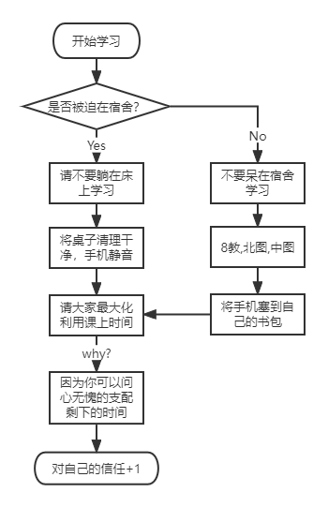


😷 疫情下的需要保持的学习状态？
How？
Why？
确实会跟不上
期末的痛苦
好好上网课
Correct the state of mind first，
please
对自己的信任
积累的时间
限制你的不是形式
Notes:
限制自己的不是形式

Slide 5
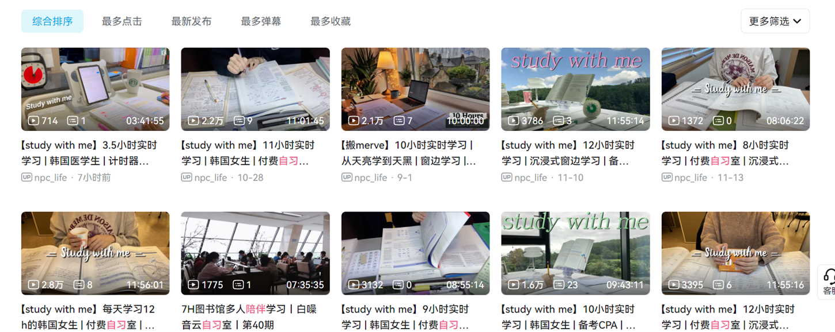
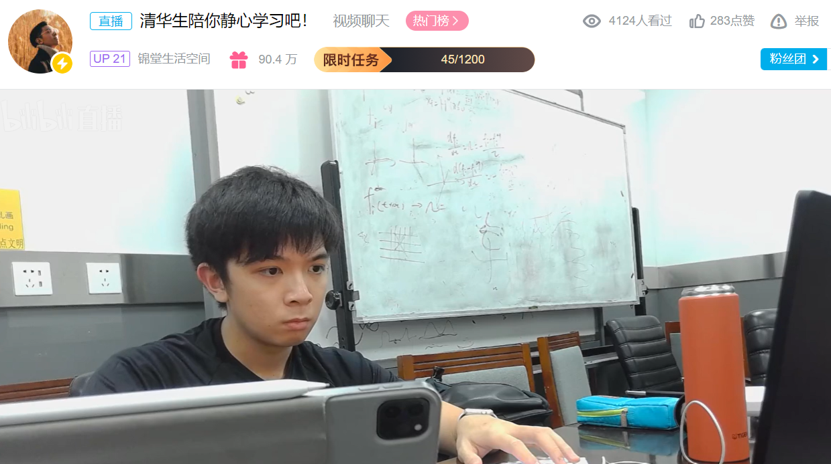

Slide 6
👀 我该怎么选择？
1
保研？
2
出国？
考公？
6
3
走项目？
工作？
5
考研？
4

Slide 7
👀 我该怎么选择？
1
学业
2
竞赛
运动
6
3
科研
报告讲座
5
实习
4
夯实基础，多去尝试，寻找热爱

Slide 8

⛓️ 打破刻板印象
…..
没有天赋？
数学英语不好？
空间想象能力差？
接受不了计算机？

Slide 9
课程学习经验
02
👉 课程总体特点
🚀 学习方法+理念

Slide 10
👉 课程总体特点
大二大三课程汇总
大二（最繁忙）
大三（可以承受）
大二上
大二下
实践类
大三上
大三下
线性代数
数据库
C语言课设
操作系统原理
人工智能
概率论及其运用
数据分析方法
数据结构课设
计算机组成原理
编译原理
统计学
计算机网络
学年设计
算法分析与设计
大学物理实验
数据结构
Linux环境实践
大学物理
Java语言
软件工程
C++
人机界面学
数字电路

Slide 11
🚀 学习理念+方法
复习课
课堂练习
课后作业
quiz
assignment
…
Self
Motivation
内驱式学习
Exam
“Tricks”

Slide 12

🚀 学习理念+方法 🔜 self motivation
请看英文书
❌翻译版
刻意练习
Brains are muscles
挑重点读
❌word by word
you will be stronger😎
自顶向下
多问老师问题
好奇心
多给别人讲👍
靠前坐一些🤓
多自己写总结
练习
解决预习的问题
（至少第二遍了）
尝试从不同的书找答案
总结
全局观
尽力听外教讲+录屏
❌依赖太多中文课程
课上
逐渐寻找insight
看目录
知识体系是一棵树，你会慢慢去体会怎么构建这个树
b站
预习
提出问题
外教课程的PPT !
研究性学习能力
利用好寒暑假

Slide 13

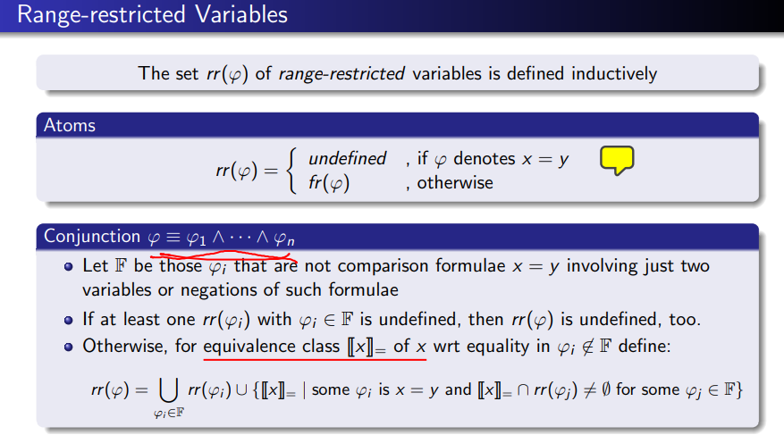
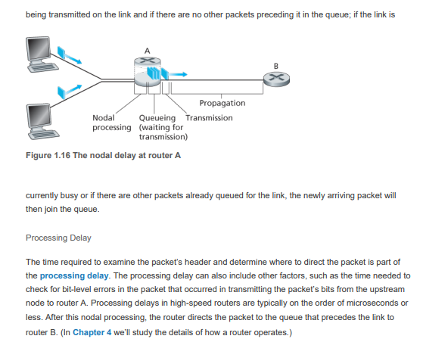

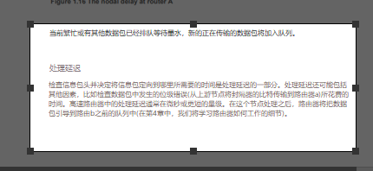
试着直接读
尽量不要用
拍照翻译
❌
👾

Slide 14



👍manuelb1 (cmu.edu)
Books are not scrolls. Scrolls must be read like the Torah from one end to the other. Books are random access -- a great innovation over scrolls. Make use of this innovation! Do NOT feel obliged to read a book from beginning to end. Permit yourself to open a book and start reading from anywhere.
a great innovation

Slide 15
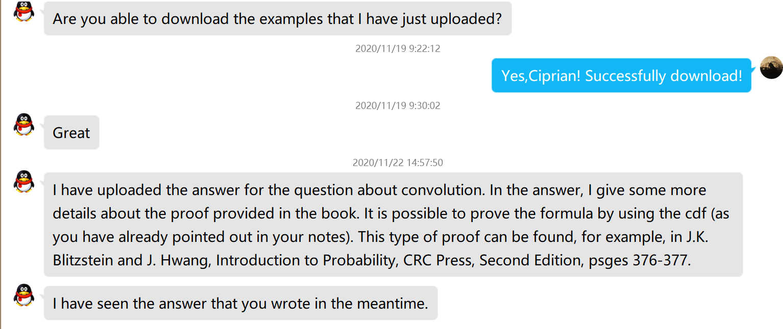
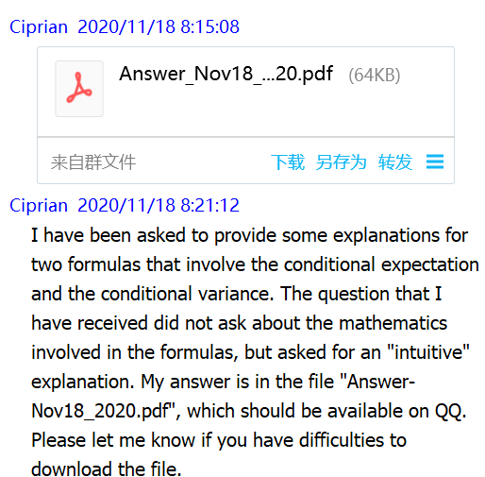
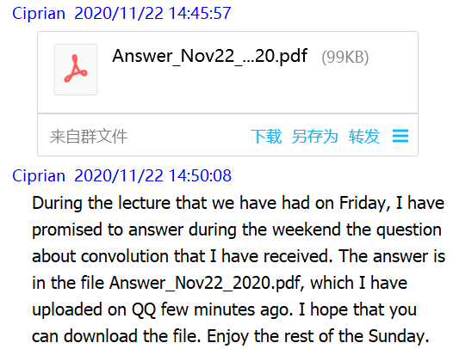
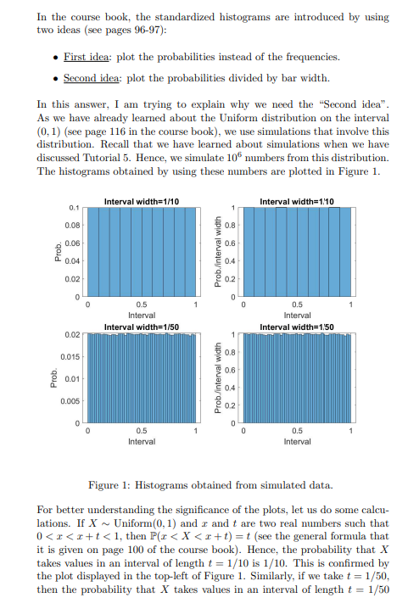
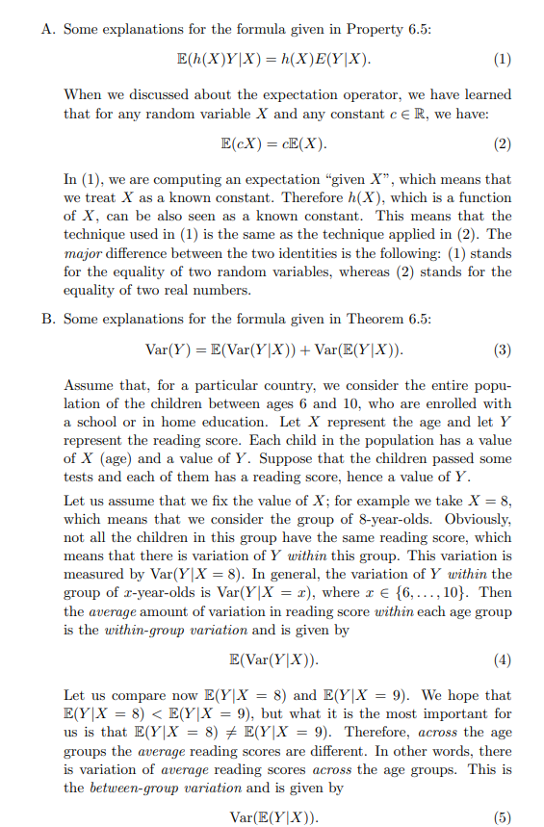
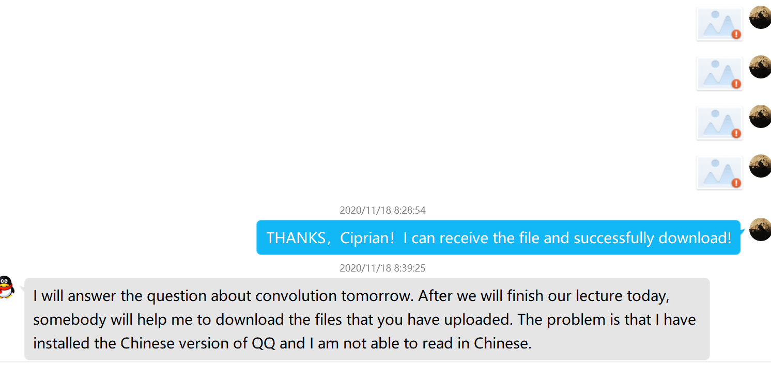

Slide 16
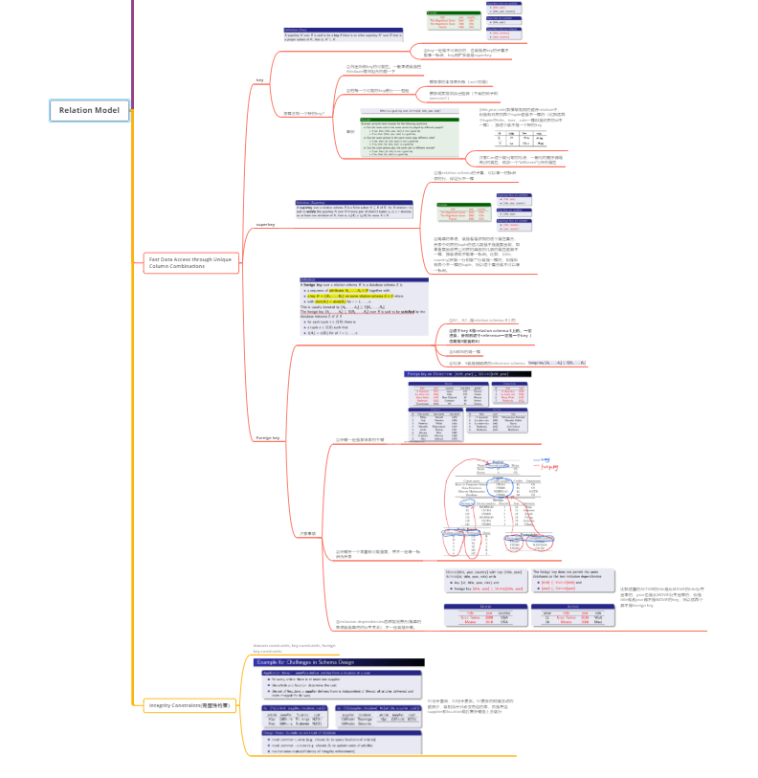
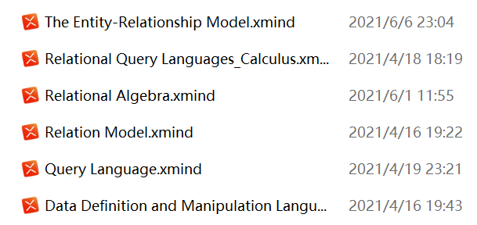
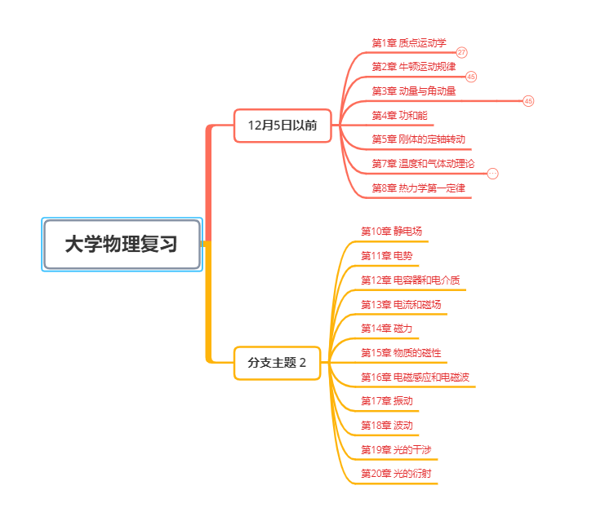
推荐1：Xmind
1）收缩很随意
2）架构感很强

Slide 17

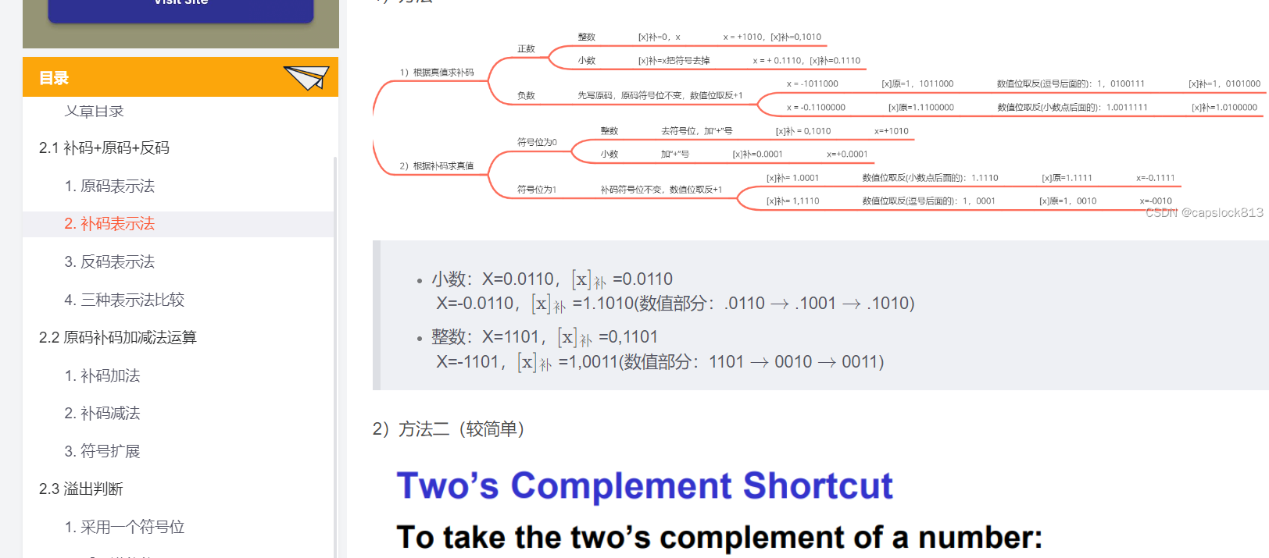
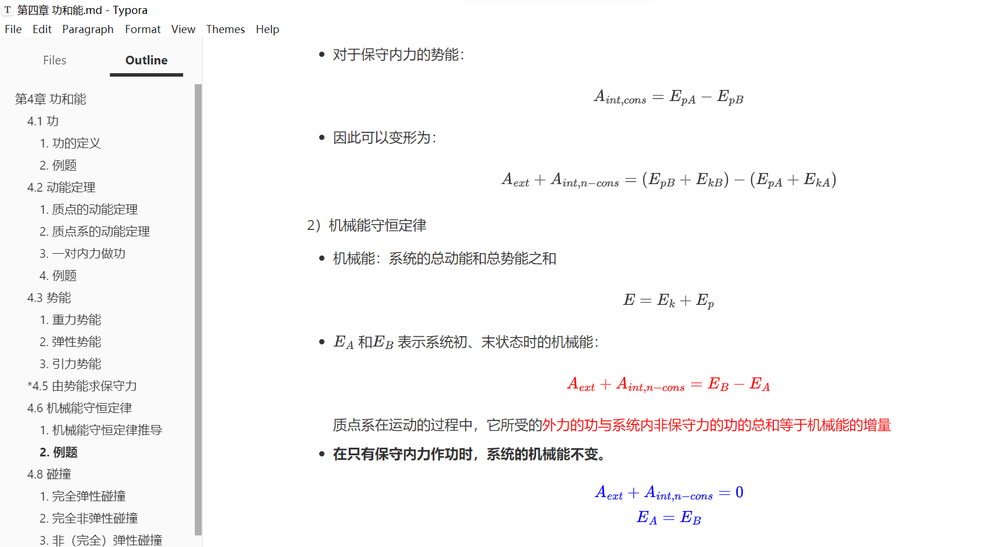
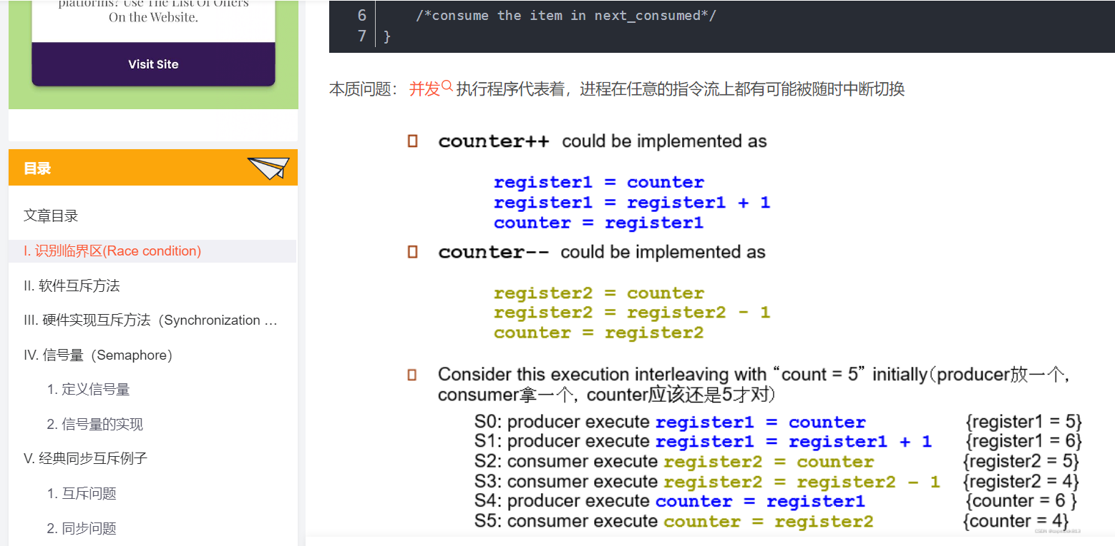
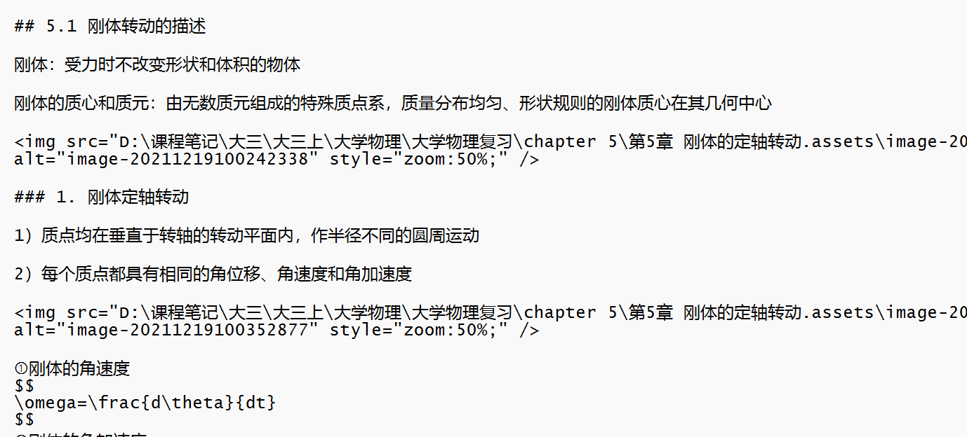
推荐2：Typora
1）markdown很方便
2）写完也可以扔到csdn上

Slide 18
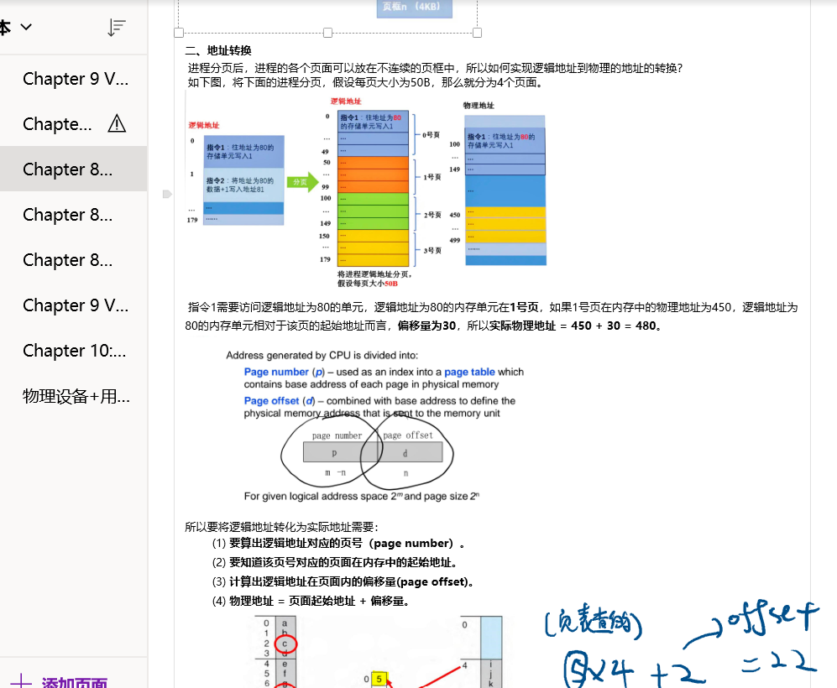

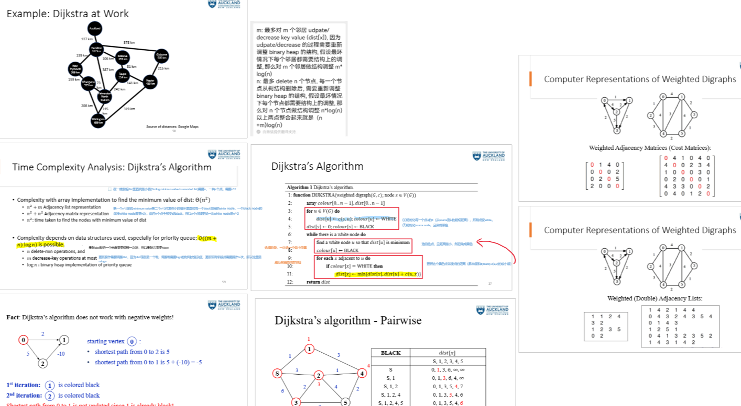
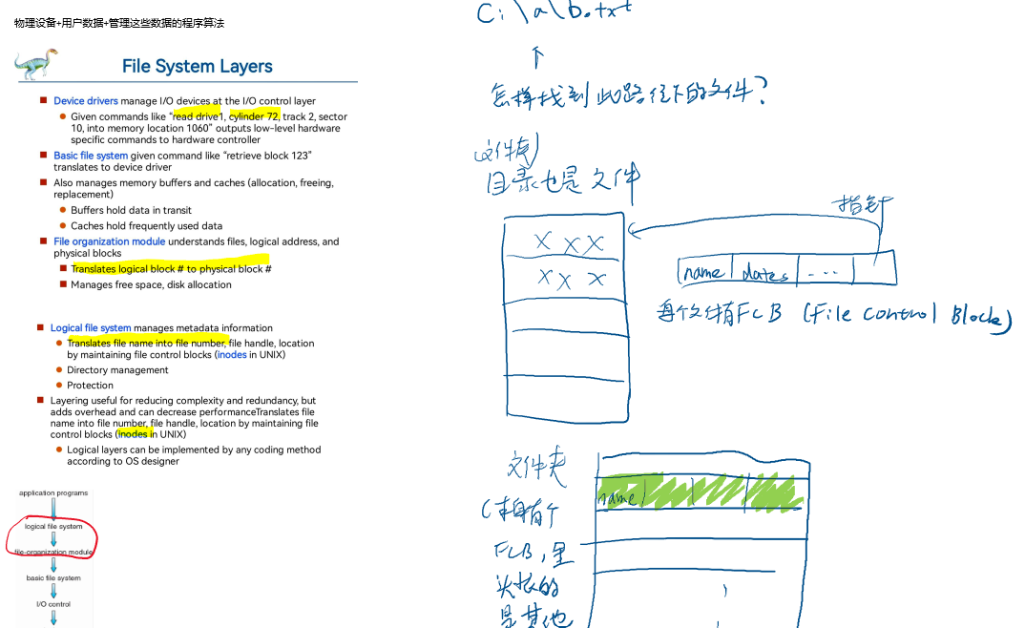
推荐3：OneNote
1）随意移动页面
2）可以手写+直接任意地方打字

Slide 19

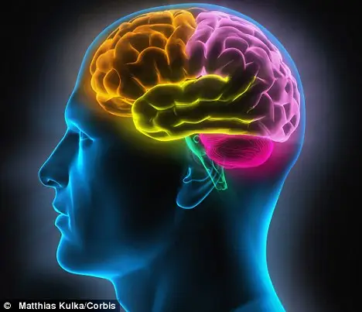
👍manuelb1 (cmu.edu)
Brains are muscles. They grow strong with exercise. And even if they're strong, they grow weak without it.

Slide 20
课程学习资源
03
🤔 大一课程学习
😱 大二课程学习
😦 大三课程学习

Slide 21
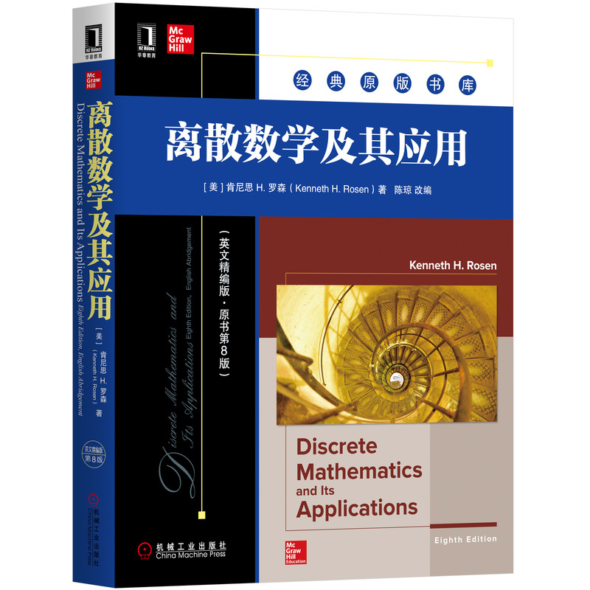
🤔 大一课程学习
大一上
大一下
高等数学IA
离散数学
编程导论
高等数学IB
计算机科学导论
数据科学导论
专业导向课
C语言
浙江大学翁恺老师
https://github.com/Developer-Y/cs-video-courses

Slide 22
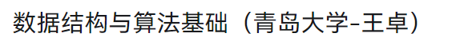
😱 大二课程学习
大二上
大二下
宋浩老师+
https://www.bilibili.com/video/BV1JF411L7h4/
线性代数
数据库
PPT+上课+quiz+assignment
https://www.youtube.com/watch?v=KbB0FjPg0mw
概率论及其运用
数据分析方法
PPT+上课+quiz+assignment
统计学
计算机网络
https://space.bilibili.com/410739029
https://www.bilibili.com/video/BV1nJ411V7bd/
数据结构
Linux环境实践
C++
Java语言
人机界面学

Slide 23
😦 大三课程学习
大三上
大三下
https://www.bilibili.com/video/BV1Cm4y1d7Ur/
操作系统原理
人工智能
https://www.youtube.com/watch?v=RW2pAPN9WmE
https://www.bilibili.com/video/BV1WW411Q7PF/
计算机组成原理
编译原理
https://www.bilibili.com/video/BV1dW411t7sV/
PPT+上课+quiz+assignment
算法分析与设计
大学物理实验
大学物理
https://www.bilibili.com/video/BV1Nd4y1X7CX/
软件工程
数字电路

Slide 24
总结
04
❓Q＆A
🥳 Inspiration

Slide 25
Q&A
Q1:怎样平衡学习和竞赛科研的时间？
Q2:保研的具体流程？
Q3:卷和努力？
Q4:下载国外书籍？

Slide 26
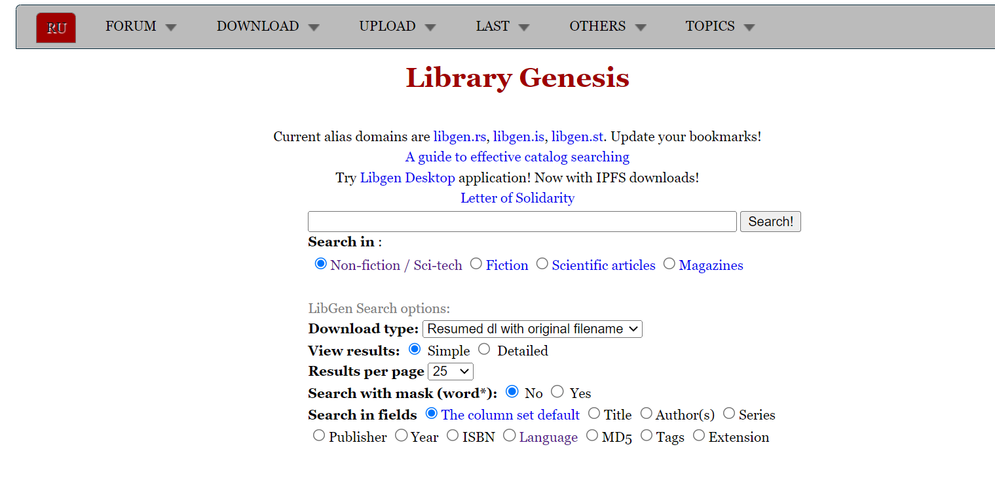
https://libgen.is/
课程PPT+书籍：
链接：https://pan.baidu.com/s/15yqtcJIv2kj-S-Fty9po4A 提取码：2022

Slide 27
🕦 保研时间线
根据院校招生简章再次报名，进行面试等环节
预推免阶段
报名阶段
2024,8-9+
2024,9-10
完成学业课程
院校公众号
报名夏令营
联系导师
4
校内推免资格
9.28系统填报
未得到理想院校offer的话
2024,3-6
2
3
2024,6-8
九推阶段
参加夏令营
面试，笔试，机试等等形式
2024,1-3
1
制作简历
选择导师
规划阶段
夏令营阶段
竞争更加激烈

Slide 28
👀 夏令营/预推免 考核流程
2024, 6-9
面试
机试
英语口语测试
笔试
算法+数据结构
多数自主命题
个人PPT汇报
科研项目+竞赛
专业课知识
随机问题
英语自我介绍(必)
随机应变吧
专业课知识
随机问题
20-30%
5-10%
20-30%
40-50%

Slide 29
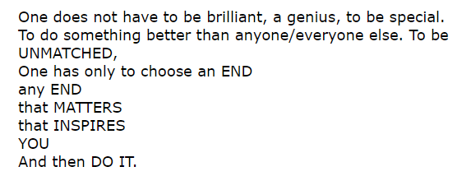
Inspiration

